Slide 1
เมื่อ 1 ที่คุณเห็นอาจจะไม่เท่ากับ 1 (ห้ะ?!)
FB:\> จงอธิบายชีวิตด้วยโค้ด

Slide 2
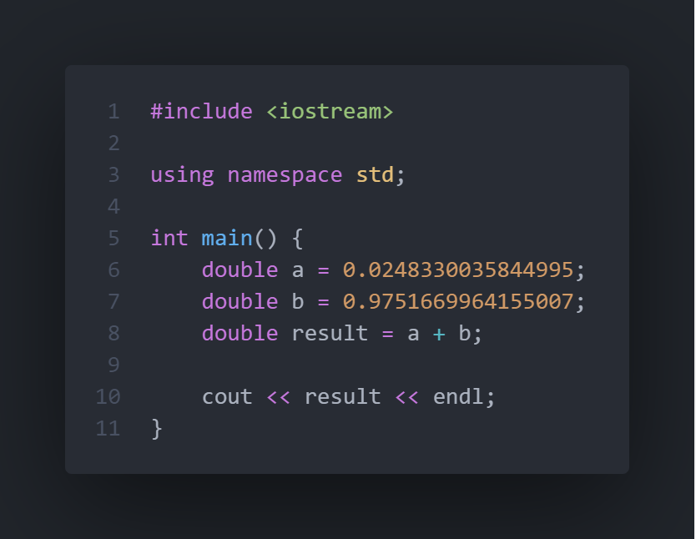
ลองพิจารณาโค้ดนี้ดู
สร้างตัวแปร a และ b ไว้เก็บเลขทศนิยม
สร้างตัวแปร result เพื่อเก็บผลบวกของตัวแปร a และ b
แสดงค่าของ result ออกมา
FB:\> จงอธิบายชีวิตด้วยโค้ด

Slide 3
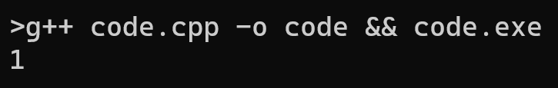
ผลลัพธ์
จะเห็นว่า result มีค่าเท่ากับ 1
FB:\> จงอธิบายชีวิตด้วยโค้ด

Slide 4
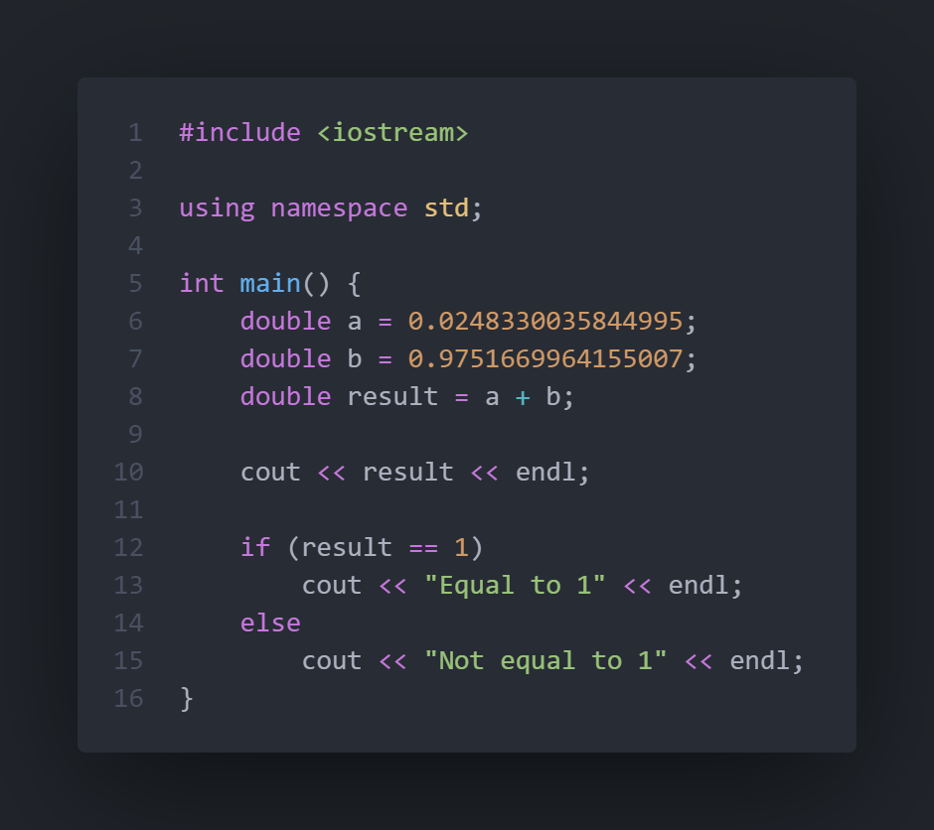
คราวนี้ลองเพิ่มโค้ดอีกนิด~
สร้างเงื่อนไขเพื่อเชคว่าตัวแปร result มีค่าเท่ากับ 1 หรือไม่?
ถ้าใช่ ให้แสดง “Equal to 1”
ถ้าไม่ ให้แสดง “Not equal to 1”
FB:\> จงอธิบายชีวิตด้วยโค้ด

Slide 5
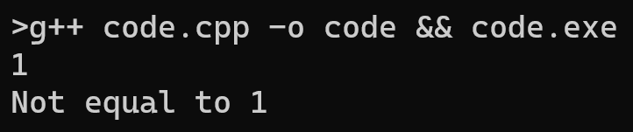
ผลลัพธ์
ห้ะ?! ไม่เท่ากับ 1 อย่างงั้นเหรอ?
แล้วที่โปรแกมแสดงว่า result มีค่าเท่ากับ 1 คืออีหยัง?
FB:\> จงอธิบายชีวิตด้วยโค้ด

Slide 6
มันเกิดอะไรขึ้น?
ความจริงแล้ว คอมพิวเตอร์เก็บเลขทศนิยมเป็นค่าประมาณ
ไม่ได้เก็บเป็นค่าเป๊ะ ๆ
ต้องเข้าใจก่อนว่า
คอมพิวเตอร์มีขีดจำกัดในการเก็บจำนวนทศนิยมเพื่อประหยัดพื้นที่ และเพิ่มประสิทธิภาพ เช่น ประเภทข้อมูล double สามารถเก็บเลขทศนิยมได้ 16 ตำแหน่ง
FB:\> จงอธิบายชีวิตด้วยโค้ด

Slide 7
มันเกิดอะไรขึ้น?
ที่ต้องเก็บเป็นค่าประมาณ ก็เพราะถ้าสมมุติว่าเราต้องการเก็บค่าของ 2/3 หรือ 0.66666...
คอมพิวเตอร์ไม่สามารถมี 6 ไปเรื่อย ๆ ได้เนื่องจากว่ามันจะเกินขีดจำกัดของประเภทข้อมูล คอมพิวเตอร์จึงจำเป็นต้องปัดตัวเลข
นั่นคือสาเหตุว่าทำไมคอมพิวเตอร์หรือเครื่องคิดเลขจึงต้องปัดตัวเลขตัวสุดท้าย ทำให้คำตอบของเราลงท้ายด้วย 7
เช่น 0.666666666666667
FB:\> จงอธิบายชีวิตด้วยโค้ด

Slide 8
กลับมาที่โค้ดของเรา
ความจริงแล้ว ผลบวกของ
a และ b คือ 1.0000000000000002
แต่ที่คอมพิวเตอร์แสดงว่ามันเท่ากับ 1 ก็เนื่องจากการประมาณค่า
FB:\> จงอธิบายชีวิตด้วยโค้ด

Slide 9
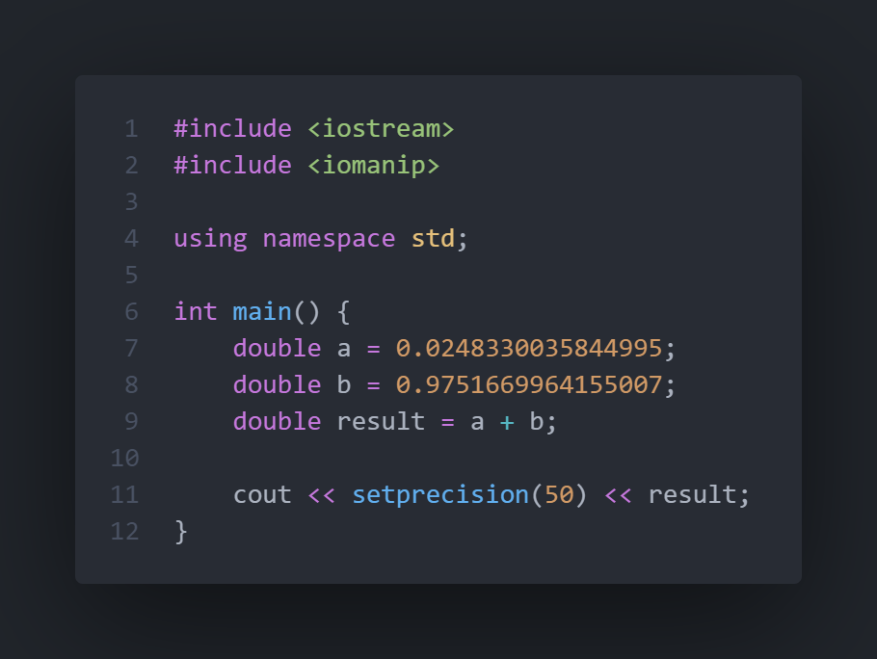
กลับมาที่โค้ดของเรา
เราสามารถพิสูจน์ได้โดยการบอกให้คอมพิวเตอร์แสดงค่าเป็นทศนิยมออกมา ไม่ใช่แค่ค่าประมาณ โดยใช้ไลบรารี่ที่ชื่อว่า iomanip
โดยเราจะตั้งค่าให้มันแสดงทศนิยมที่ถูกประมาณไว้ 50 ตำแหน่ง
FB:\> จงอธิบายชีวิตด้วยโค้ด

Slide 10
ผลลัพธ์
อ้าว! ไม่เท่ากับ 1 จริง ๆ ด้วย
FB:\> จงอธิบายชีวิตด้วยโค้ด

Slide 11
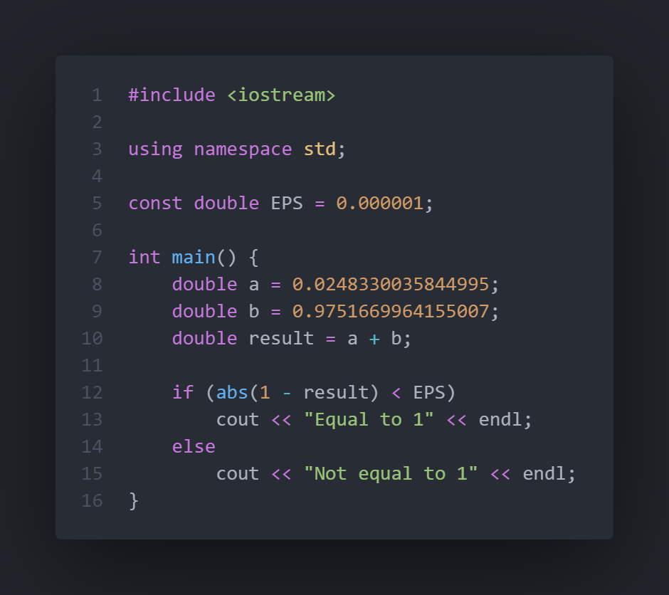
ในเมื่อมันเป็นการประมาณค่า แล้วเราจะเปรียบเทียบตัวเลขได้ยังไง?
วิธีที่ง่ายที่สุดก็คือ
เราจะกำหนดเกณฑ์ว่า ถ้าเลข 2 ตัวมีค่าประมาณที่ห่างกันไม่เกินเกณฑ์ที่เรากำหนดไว้ ก็จะถือว่าเลขทั้ง 2 ตัวมีค่าเท่ากัน
กำหนดเกณฑ์ โดยเราจะให้เกณฑ์นี้ชื่อว่า EPS และให้ค่า 0.000001
สร้างเงื่อนไขตามที่กล่าวไว้ข้างต้น โดยนำเลข 2 ตัวมาลบกัน แล้วหา absolute เพื่อหาความห่าง และเทียบกับ EPS เพื่อหาว่าอยู่ในเกณฑ์ที่เรากำหนดไว้หรือไม่
FB:\> จงอธิบายชีวิตด้วยโค้ด

Slide 12

ผลลัพธ์
เท่ากันแล้ว~
FB:\> จงอธิบายชีวิตด้วยโค้ด

Slide 13
สรุป
ถ้าจะเปรียบเทียบเลขทศนิยม เราไม่ควรใช้ ==
แต่เราควรกำหนดเกณฑ์ว่า ถ้าเลข 2 ตัวมีค่าประมาณที่ห่างกันไม่เกินเกณฑ์ที่เรากำหนดไว้ ก็จะถือว่าเลขทั้ง 2 ตัวมีค่าเท่ากัน
แม้มันจะไม่ใช่วิธีที่ดีที่สุด แต่ก็เพียงพอกับความต้องการของเราแล้ว~
FB:\> จงอธิบายชีวิตด้วยโค้ด

